Slide 1


Структурное подразделение детский сад «Буратино» государственного бюджетного общеобразовательного учреждения Самарской области средней общеобразовательной школы №2 с углубленным изучением отдельных предметов п.г.т. Усть-Кинельский
Стендовый доклад в рамках окружного практико-ориентированного семинара на тему: «Внедрение экологического туризма в педагогической процесс детского сада в условиях реализации ФГОС ДО и ФОП ДО» - ВНЕДРЕНИЕ ЭКОЛОГИЧЕСКОГО ТУРИЗМА
В ПЕДАГОГИЧЕСКИЙ ПРОЦЕСС ДЕТСКОГО САДА
Подготовили:
воспитатель высшей квалификационной категории
Головкина Ю.В.,
воспитатель высшей квалификационной категории
Сорокина Е.Г.
п.г.т. Усть-Кинельский, 2025

Slide 2

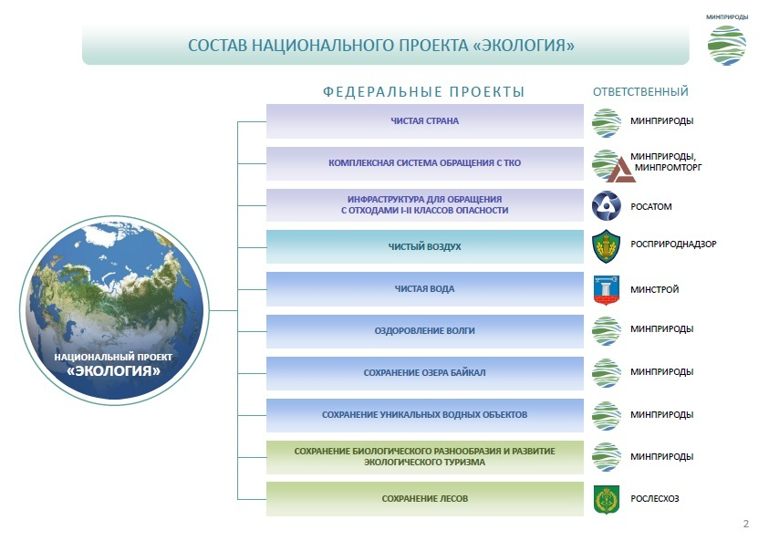


Slide 3

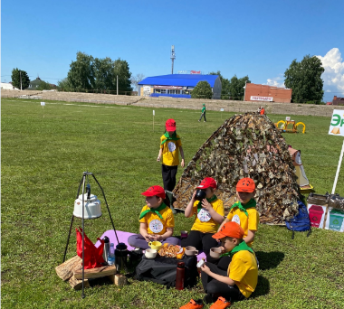
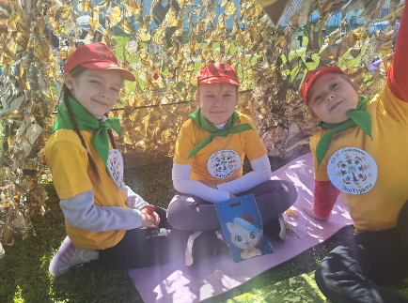
Экологический туризм - это форма путешествий, направленная на единение с природой и минимальное вмешательство в окружающую среду.
Цель - наслаждаться природой, не нанося ей вреда, при этом поддерживать местные сообщества, изучать традиции и культуру.

Slide 4




2.6. …..
Образовательная область "Познавательное развитие" направлена на:
…….
формирование основ экологической культуры, знаний об особенностях и многообразии природы Родного края и различных континентов, о взаимосвязях внутри природных сообществ и роли человека в природе, правилах поведения в природной среде, воспитание гуманного отношения к природе;
……..
19.8. Решение совокупных задач воспитания в рамках образовательной области "Познавательное развитие" направлено на приобщение детей к ценностям "Человек", "Семья", "Познание", "Родина" и "Природа", что предполагает:
……..
воспитание бережного и ответственного отношения к природе родного края, родной страны, приобретение первого опыта действий по сохранению природы.

Slide 5

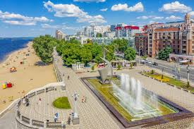
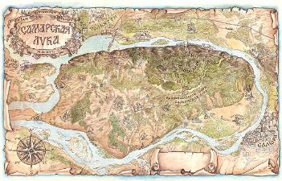
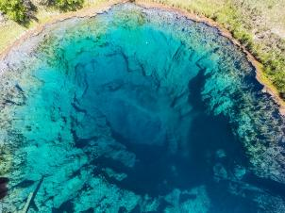
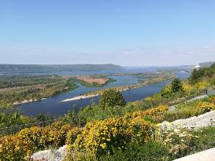

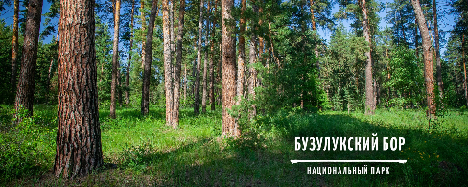
Интересные объекта для туризма в Самарской области

Slide 6

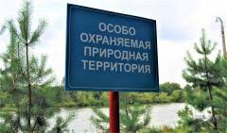
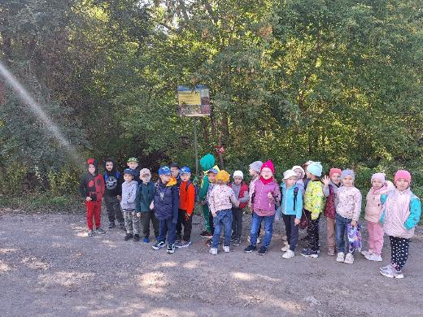
Интересные природные объекты для туризма г.о. Кинель и Кинельского района
Наименование | Площадь (га)
Каменный дол | 42,68
Муравельский лес | 138,51
Овраг Верховой | 72
Бобровое озеро | 2,9
Самаро-Кинельская стрелка | 125
Алакаевско-Чубовская каменистая степь | 5
Чубовская степь | 67
Родник в окрестностях села Чубовка | 0,01
Чубовские розы гипса | 18
Игонев дол | 72
Колок Кругленький | 1
Красноармейский сосняк | 950

Slide 7


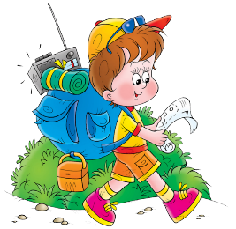
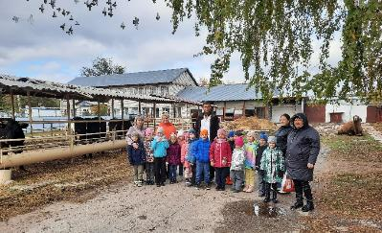
Планируемые результаты внедрения экологического туризма в педагогический процесс:
Повышение уровня сформированности представлений об экологии и ответственности за окружающую среду. Дети лучше понимают, что природа нуждается в защите и заботе, и что каждый человек может внести свой вклад в сохранение окружающей среды.
Развитие навыков наблюдения, анализа, творческого мышления и социальной активности.
Формирование умения передавать свои впечатления от общения с природой в рисунках, рассказах и творческих работах.

Slide 8

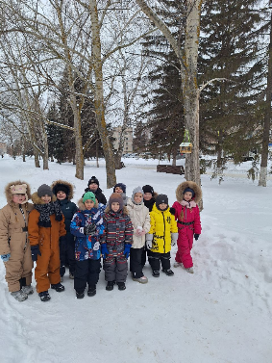
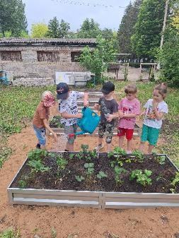
Виды Экологического туризма в детском саду
Дошкольный экотуризм - это форма деятельности
в работе с детьми дошкольного возраста, направленная
на экологическое воспитание через общение
с природой в естественной обстановке.
Прогулки-походы за территорию
детского сада или
на территории сада.
Экскурсии в природу, которые
дают возможность детям в
естественной обстановке получать
знания о природных
объектах и явлениях.
Использование экологической тропы
на территории детского сада – обустроенного
прогулочно-познавательного
маршрута с видовыми
точками (естественными или
специально созданными).

Slide 9
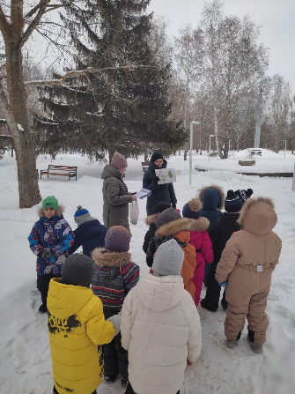
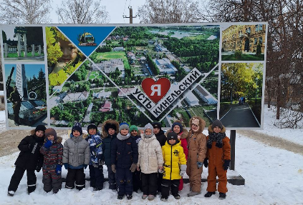
Положительно на здоровье дошкольников влияют все походные мероприятия (подвижные игры, упражнения, соревнования, чередующиеся с отдыхом, закаливающие процедуры в особо жаркие дни и в благоприятной обстановке).
Наблюдения за явлениями природы, пояснения взрослых, словесные игры, отгадывание загадок во время отдыха – благотворно влияют на умственное развитие детей.

Slide 10
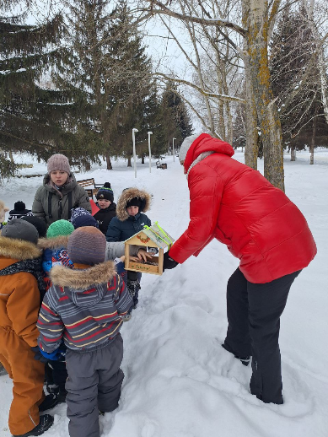
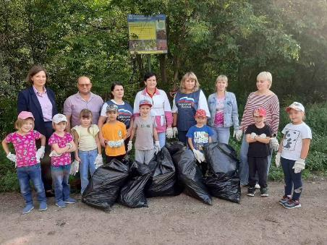
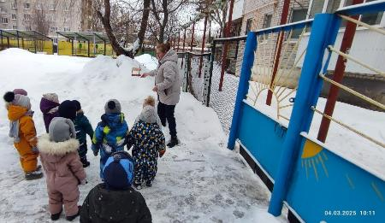
На нравственное развитие детей большое влияние оказывает практическая природоохранная деятельность: развешивание кормушек с кормом в зимнее время, домиков для птиц осенью или весной, ограждение муравейников в теплое время года. Хорошо организовать уборку и очистку от лесного и бытового мусора «своего» постоянного места - тропы, поляны, лужайки.

Slide 11
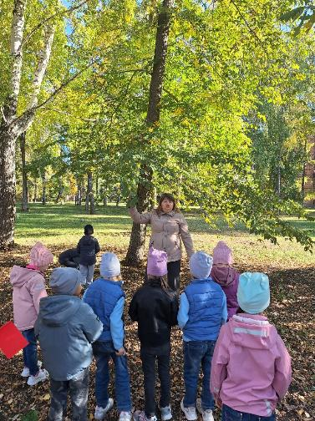
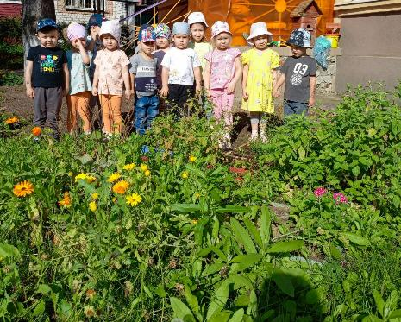
Эстетическое воспитание детей на природе начинается с демонстрации территории - педагоги говорят, что здесь красиво, потому что все чисто, ухожено. И, наоборот, замусоренные участки леса, поляны не будут красивыми, даже если на них много цветущих растений. Воспитатель развивает в детях чуткость к восприятию прекрасного в природе на самых различных явлениях.

Slide 12
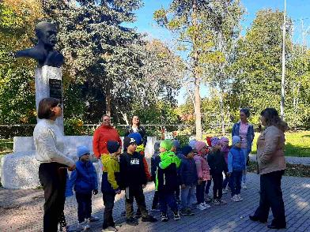
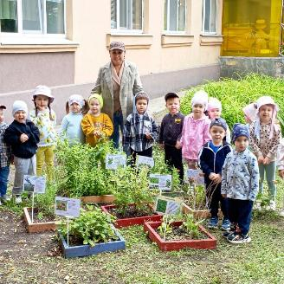
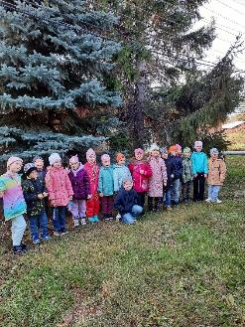
Мероприятия по внедрению
эколого-туристической деятельности в педагогический процесс
СП ДС «Буратино»:
Познавательные походы и экскурсии в природу
Экологические квесты
Проекты
Совместные экологические акции
Обустройство экологической тропы
Работа
по их реализации
будет продолжена

